Slide 1

Caso 2: Netflix
Desarrollo de APIs REST con ASP.NET Core
Wimmer Roman y Marco Alvarado

Slide 2

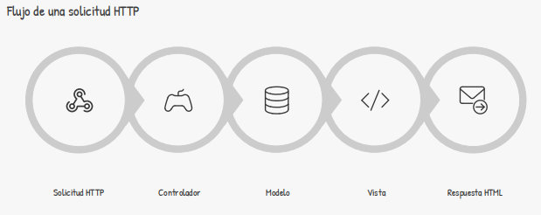
Arquitectura MVC en ASP.NET Core
Model
Gestiona los datos y la lógica de
negocio. Define entidades como
Película, Usuario o Género con sus
propiedades y validaciones.
View
Renderiza la interfaz de usuario.
Genera HTML dinámico desde
plantillas Razor, recibiendo datos
del controlador para mostrar al
cliente.
Controller
Orquesta la comunicación. Recibe
solicitudes HTTP, procesa
parámetros, invoca al modelo y
selecciona la vista apropiada..

Slide 3
Implementacion REST en C#
PeliculasController.cs
[ApiController]
[Route("api/peliculas")]
public class PeliculasController : ControllerBase
{
private readonly IPeliculaService _servicio;
public PeliculasController(IPeliculaService servicio)
{
_servicio = servicio;
}
[HttpGet]
public async Task>> Get()
{
var peliculas = await _servicio.ObtenerTodas();
return Ok(peliculas); // 200 OK
}
[HttpGet("{id}")]
public async Task> Get(int id)
{
var pelicula = await _servicio.ObtenerPorId(id);
return pelicula != null ? Ok(pelicula) : NotFound(); // 200 o 404
}
[HttpPost]
public async Task> Post([FromBody] Pelicula pelicula)
{
var nuevaPelicula = await _servicio.Crear(pelicula);
return CreatedAtAction(nameof(Get), new { id = nuevaPelicula.Id }, nuevaPelicula); // 201
Created
}
[HttpPut("{id}")]
public async Task Put(int id, [FromBody] Pelicula pelicula)
{
if (id != pelicula.Id) return BadRequest(); // 400 Bad Request
await _servicio.Actualizar(pelicula);
return NoContent(); // 204 No Content
}
[HttpDelete("{id}")]
public async Task Delete(int id)
{
await _servicio.Eliminar(id);
return NoContent(); // 204 No Content
}
}

Slide 4
Web API vs MVC Clásico
Web API
Propósito: Exponer datos y funcionalidad mediante JSON/XML para consumo por clientes distintos.
Características: Atributos [ApiController], respuestas automáticamente formateadas, convenciones REST incorporadas, rutas por convención.
Uso típico: Aplicaciones SPA, móviles, microservicios, integraciones externas.
MVC Clásico
Propósito: Renderizar vistas HTML dinámicas en el servidor con lógica de presentación integrada.
Características: Plantillas Razor, motor de vistas, estado de sesión, formularios tradicionales, redirecciones.
Uso típico: Aplicaciones web tradicionales con renderizado server-side, contenido dinámico HTML
Recomendación:
Usar Web API cuando el cliente es separado (Angular, React, móvil) y MVC cuando el servidor genera
HTML directamente.

Slide 5
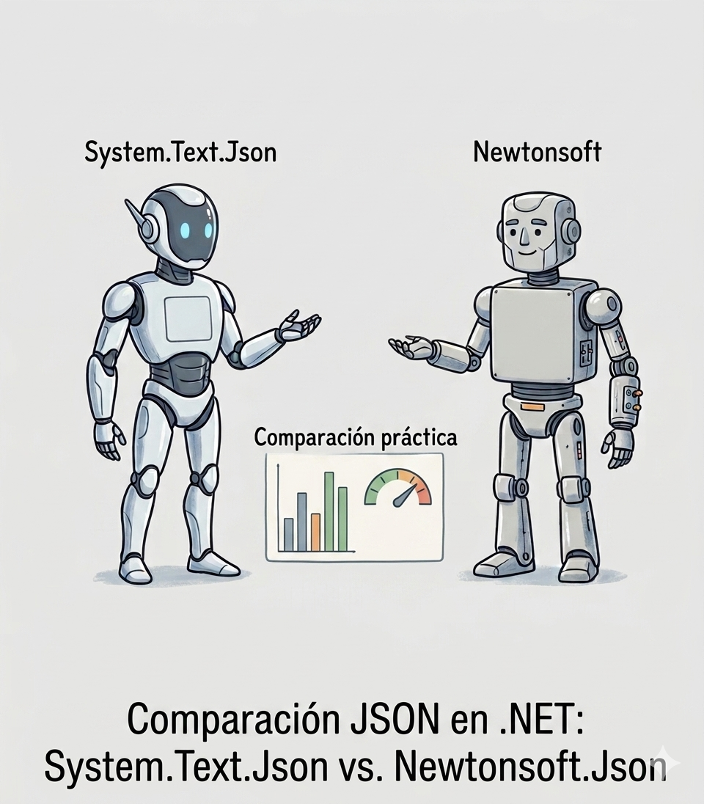
Serializacion JSON en .NET
1
System.Text.Json
Incluido en .NET 5+, sin dependencias externas.
Rendimiento superior en escenarios típicos, integración
nativa con ASP.NET Core, soporte para tipos record de C#.
2
Newtonsoft.Json
Biblioteca de terceros con más flexibilidad. Mayor
cantidad de atributos de configuración, compatibilidad
con .NET Framework, extensiones para casos complejos.
Comparación práctica
Rendimiento: System.Text.Json generalmente 20-30% más rápido
Flexibilidad: Newtonsoft ofrece más opciones de configuración
Mantenimiento: System.Text.Json tiene mejor soporte oficial

Slide 6
Versionado de API
¿Por qué Netflix lo necesita?
Implementación en ASP.NET Core
Netflix gestiona millones de usuarios con diferentes dispositivos (TV, móvil, navegador) que no se actualizan simultáneamente.
El versionado permite:
Mantener compatibilidad con clientes antiguos
Introducir cambios sin romper integraciones existentes
Deprecar funcionalidades gradualmente
Soportar múltiples versiones simultáneamente
[ApiController]
[Route("api/v{version:apiVersion}/peliculas")]
[ApiVersion("1.0")]
[ApiVersion("2.0")]
public class PeliculasController : ControllerBase
{
// Endpoints para versión 1.0
}
[ApiController]
[Route("api/v{version:apiVersion}/peliculas")]
[ApiVersion("3.0")]
public class PeliculasV3Controller : ControllerBase
{
// Nuevos endpoints para versión 3.0
}

Slide 7
Documentación con Swagger/OpenAPI
¿Por qué Netflix lo necesita?
Instalación de paquetes
Agregar Swashbuckle.AspNetCore y configurar servicios
en Program.cs
Configuración de endpoints
Definir middleware para servir la UI de Swagger en
desarrollo
Anotaciones XML
Agregar comentarios XML en métodos para
documentación detallada
Generación automática
Acceder a /swagger para ver documentación interactiva
generada
Beneficios para el equipo
Documentación siempre actualizada con el código
Pruebas interactivas de endpoints sin herramientas externas
Generación automática de clientes SDK para diferentes lenguajes
Claridad en contratos API para consumidores internos y externos

Slide 8
Documentación con Swagger/OpenAPI
¿Por qué Netflix lo necesita?
01
GET /api/peliculas
Listar películas con filtros por género, año, rating
02
GET /api/peliculas/{id}
Obtener detalles completos de una película específica
03
POST /api/peliculas
Agregar nueva película al catálogo (administración)
04
PUT /api/peliculas/{id}
Actualizar información de película existente
05
DELETE /api/peliculas/{id}
Eliminar película del catálogo (administración)
06
POST /api/usuarios/{id}/favoritos
Añadir película a lista de favoritos del usuario

Slide 9
CONCLUSIONES
Conclusión 1
La arquitectura REST con ASP.NET Core proporciona una
base sólida y escalable para construir APIs modernas. La
separación clara de responsabilidades entre Model, View
y Controller, junto con las convenciones REST, facilita el
mantenimiento y la evolución del sistema.
Conclusión 2
El versionado de API y la documentación automática con
Swagger son prácticas esenciales en entornos
productivos como Netflix. Permiten mantener
compatibilidad mientras se introduce nueva
funcionalidad, reduciendo el riesgo de romper clientes
existentes.

Slide 10
BIBLIOGRAFIA
Microsoft Documentation
ASP.NET Core Documentation -
Controllers and Actions.
Microsoft Learn, 2024. Disponible
en: learn.microsoft.com/en_x0002_us/aspnet/core
Swagger/OpenAPI Specification
OpenAPI Initiative. Specification
3.0. OpenAPI, 2024. Disponible
en: swagger.io/specification
REST API Design Guidelines
Microsoft REST API Guidelines.
Microsoft, 2024. Disponible en:
github.com/microsoft/api_x0002_guidelines
JSON Serialization in .NET
Microsoft Documentation -
System.Text.Json. Microsoft
Learn, 2024. Disponible en:
learn.microsoft.com/en_x0002_us/dotnet/standard/serialization
/system-text-json
Web API Best Practices
Richardson, L. et al. RESTful Web
APIs. O'Reilly Media, 2013.

